Slide 1

Деятельность муниципального образования «Город Гуково» в сфере защиты прав потребителей, осуществляемая в период с 09.01.2023 г. по 29.12.2023 г.

Slide 2
Работа сектора торговли и защиты прав потребителей экономического отдела Администрации города Гуково в 2023 г. (в цифрах):
Дано консультаций всего: | 541
из них в сфере:
торговли | 362
общепита | 8
бытовки | 59
транспорта | 22
связи | 3
ЖКХ | 24
Медицинских услуг | 1
финансов | 6
прочие | 56
Составлено претензий | 28
Количество составленных исков для потребителей | 6
Защиту прав потребителей в городе Гуково осуществляет 4 специалиста

Slide 3
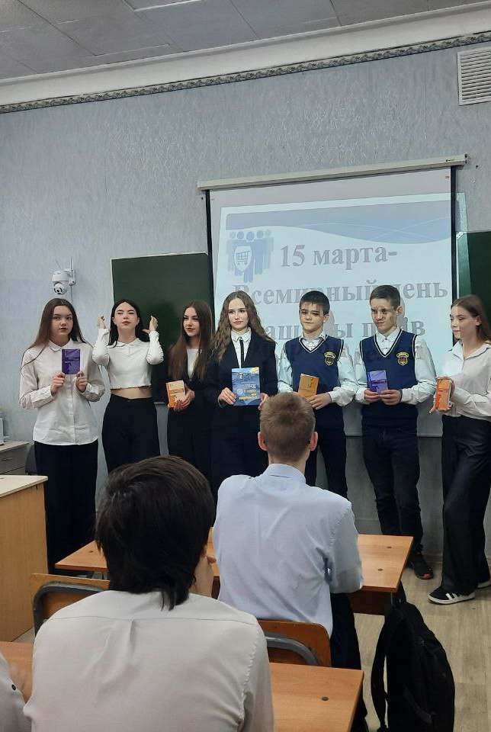
Весело и познавательно проводим всемирный день защиты прав потребителей
15 марта 2024 года под девизом «Справедливый и ответственный искусственный интеллект для потребителей», сектором торговли и защиты прав потребителей экономического отдела проведен цикл мероприятий по повышению правовой грамотности населения в сфере защиты прав потребителей.
Для студенческой и школьной молодежи проведены классные часы по вопросам защиты прав потребителей под девизом: «Справедливый и ответственный искусственный интеллект для потребителей», также представлена презентация, где наглядно показано, какие действия направлены на осуществление комплексного подхода к обеспечению эффективной защиты прав российских потребителей от рисков, связанных с использованием платформ, управляемых искусственным интеллектом.
В конце мероприятия всем классам и группам вручены книжки Закона РФ «О защите прав потребителей», чтобы каждый учащийся смог подробно ознакомиться с правовыми нормами.

Slide 4
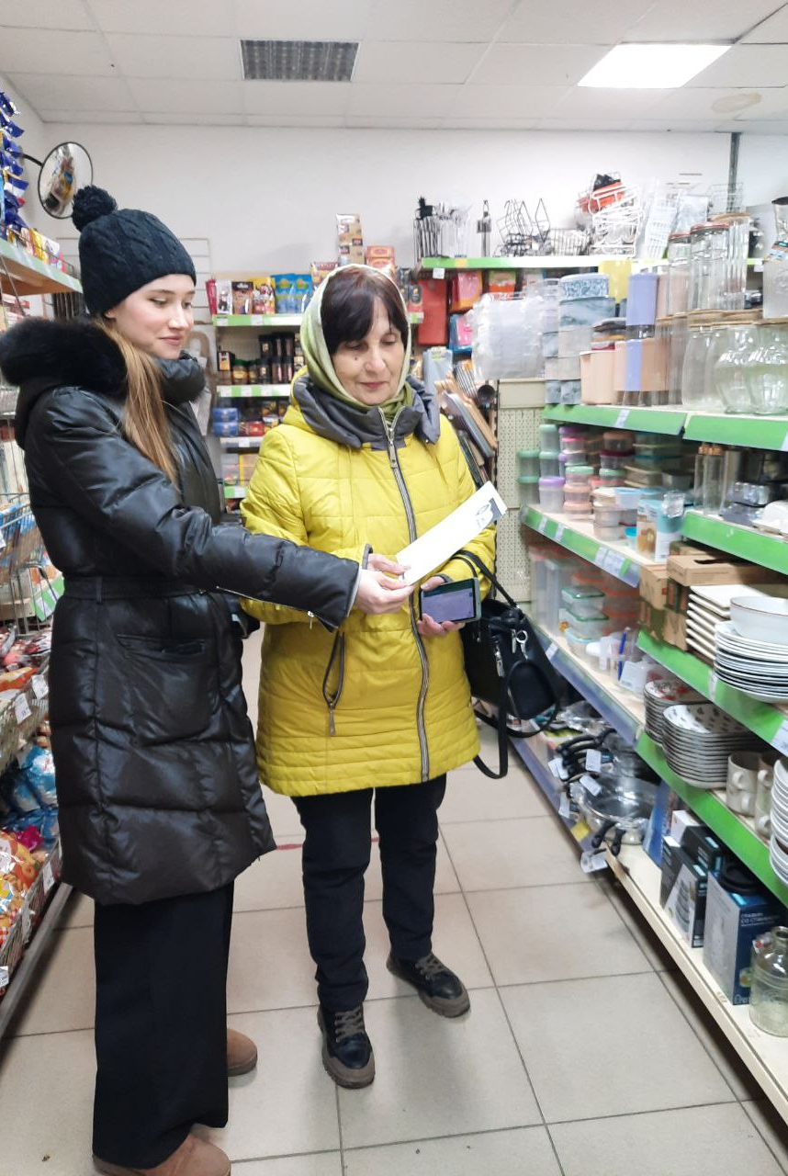
Информирование населения об их правах
Ежегодно проводится анкетирование жителей города Гуково с целью выявления уровня знаний правовой грамотности в сфере защиты прав потребителей у населения города Гуково.
Специалисты сектора торговли и защиты прав потребителей экономического отдела регулярно проводят раздачу информационных памяток и инструкций для населения, с целью повышения их уровня правовой грамотности.

Slide 5
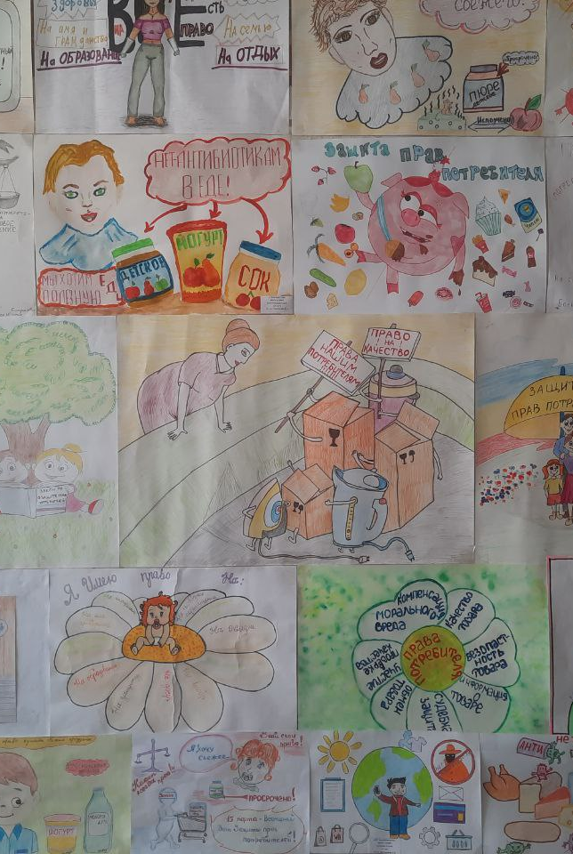
Конкурс для юных потребителей
Наши юные потребители из школ и детских садов в ноябре 2023 года приняли участие в конкурсе по защите прав потребителей. 7 рисунков были направлены для участия в Департамент потребительского рынка Ростовской области, а остальные работы украсили стенд в Администрации города Гуково.
Всем юным участникам главой Администрации города Гуково Е.А. Гриненко были вручены приятные подарки и сувениры.

Slide 6
За защитой своих прав вы можете обратиться:
Сектор торговли и защиты прав потребителей экономического отдела Администрации города Гуково
Адрес: ул. Карла Маркса 100 (Администрация города Гуково) кабинет №10
Телефон: (86361) 5-21-81, 5-21-84
График приема граждан:
Вторник, четверг с 09:30 до 17:30 (перерыв с 13:00 до 13:45)
Выходные дни: суббота, воскресенье, нерабочие праздничные дни»
«Горячая линия» Департамента потребительского рынка Ростовской области: (863) 240-26-44
- по приему информации о нарушениях Федерального закона от 03.07.2016 № 273-ФЗ «О внесении изменений в Федеральный закон «Об основах государственного регулирования торговой деятельности в Российской Федерации» и Кодекс Российской Федерации об административных правонарушениях», по вопросам ценообразования на социально значимые продукты питания;
«Горячая линия» (961) 301-0-103 - по вопросам защиты прав потребителей в Ростовской области
«Горячая линия» Роспотребнадзор: (800) 100-74-17
Управление Федеральной службы по надзору в сфере защиты прав потребителей и благополучия человека по Ростовской области

Slide 7

СПАСИБО за внимание!
Сектор торговли и защиты прав потребителей экономического отдела Администрации города Гуково
(86361)5-21-81
Zpp-gukovo@donland.ru
https://gukovo.donland.ru

